Slide 1
第二章 基本初等函数
课时6 指数与指数函数

Slide 7
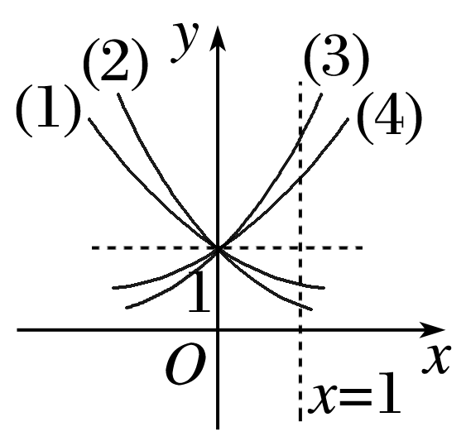

Slide 28
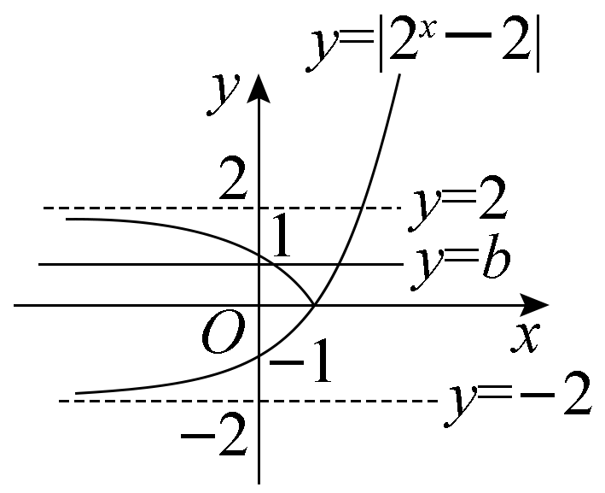

Slide 42
THANKS

